Slide 1
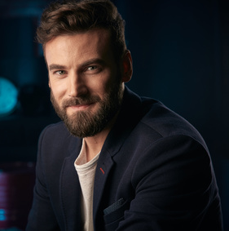




Pierre MONITOR
Monteur Vidéo Professionnel avec Expertise en Post-Production
A propos de moi
Monteur vidéo passionné avec une expérience de plus de 10 ans dans le domaine de la production vidéo. Je suis spécialisé en post-production, avec une maîtrise des logiciels de montage et d'effets visuels. J'ai un sens aigu du détail et une grande capacité à transformer la vision du réalisateur en réalité visuelle. Doué pour travailler dans des délais serrés tout en maintenant un niveau élevé de qualité.
Contact
+336 01 02 03 04
votre.nom.prenom@gnail.com
Marseille, France
linkedin.com/votre-profil
Expériences Professionnelles
Qualités
2015 - Présent : Monteur Vidéo, Canal+, Paris
Montage et édition de reportages, documentaires et émissions de télévision, en respectant les délais de production serrés
Collaboration avec les réalisateurs pour comprendre leur vision et les aider à l'atteindre
Utilisation d'After Effects pour créer des animations et des effets spéciaux
Maintien d'une communication constante avec l'équipe de production pour assurer la cohérence du projet
Gestion de la bibliothèque de médias, en veillant à la correcte sauvegarde et archivage des matériaux
2013 - 2015 : Assistant Monteur, France Télévisions, Paris
Assisté le monteur principal dans l'édition de divers programmes
Aide à la gestion de la bibliothèque de média
Utilisation de Final Cut Pro pour effectuer des montages préliminaires
Sens aigu du détail
Capacité à travailler sous pression et respecter les délais
Excellentes compétences en communication
Créatif et innovant
Capacité à travailler en équipe et de manière autonome
Langues
Français : langue maternelle
Anglais : C1
Hobbies
Compétences
Cinéma : passionné par le 7ème art, grand consommateur de films et séries
Photographie : pratique la photographie en tant que hobby, avec un intérêt particulier pour le portrait et la photo de rue
Musique : joue de la guitare dans un groupe local
Sport : pratique le jogging régulièrement pour rester en forme
Maîtrise de logiciels de montage vidéo (Adobe Premiere Pro, Final Cut Pro)
Compétences en post-production (Adobe After Effects)
Gestion de la bibliothèque de médias
Bonne compréhension de la scénarisation et du storytelling
Connaissance des techniques de prise de vue et de montage
Formation
2013 : Licence en Arts du Spectacle, Spécialité Cinéma, Université Sorbonne Nouvelle - Paris 3
2011 : BTS Audiovisuel, Option Montage et Post-Production, Lycée Jacques Prévert, Boulogne-Billancourt

